Slide 1
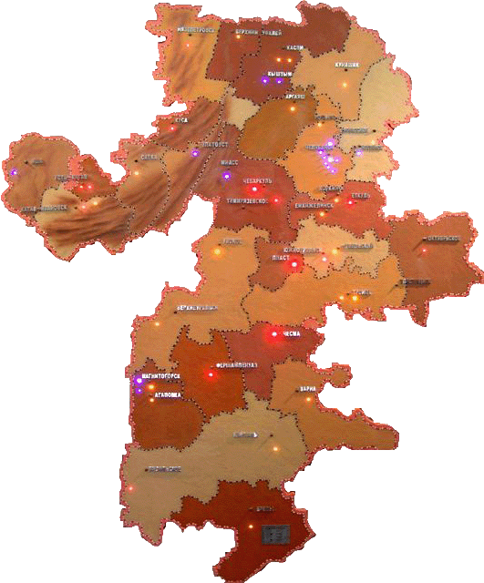
Современное образование: новая реальность
Тюрина Елена Александровна,
начальник управления начального, основного, среднего общего образования
Министерства образования и науки Челябинской области,
председатель Учебно-методического объединения
в системе общего образования в Челябинской области
22 августа 2018 года

Slide 2
Новая реальность для системы образования на среднесрочную перспективу
Развитие ресурсов цифрового образования
Новые направления к подходу выстраивания систем оценивания относительно образовательных программ, разрабатываемых и реализуемых в рамках федеральных государственных образовательных стандартов
Введение профессиональных стандартов для всех категорий педагогических работников, реализация мероприятий национальной системы учительского роста
Усиление воспитательной компоненты в системе образования, в том числе новые подходы к организации профориентационной работы; актуализация различных аспектов профессиональной деятельности специалистов в сфере воспитания

Slide 3
Проблематика процессов управления на региональном и муниципальном уровнях
Развитие информационно-образовательной среды актуализирует значимость и возможности неформального и информального образования
Развитие современных трендов: утверждение профессиональных стандартов, определяющих основные требования к квалификации педагогов, в том числе, профессиональный стандарт тьютора как специалиста в области воспитания
Механизмы реализации современных трендов развития образования

Slide 4
Современное образование: новая реальность
Тюрина Елена Александровна,
начальник управления начального, основного, среднего общего образования
Министерства образования и науки Челябинской области,
председатель Учебно-методического объединения
в системе общего образования в Челябинской области
22 августа 2018 года

